Slide 1

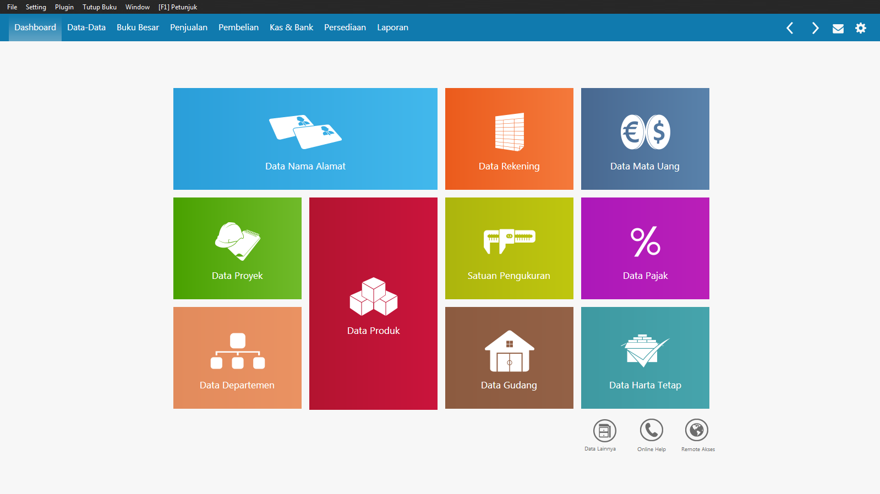

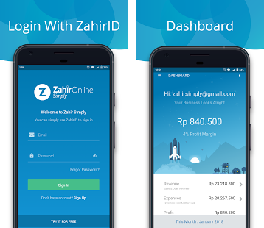
Input Saldo Awal
Perusahaan Dagang
Zahir Accounting 6

Slide 2
Informasi Perusahaan
PT. Sumber Rejeki memulai pencatatan dengan Zahir Accounting pada 1 Januari 2016 dan bergerak pada usaha penjualan barang-barang elektronik
Contoh Kasus

Slide 3
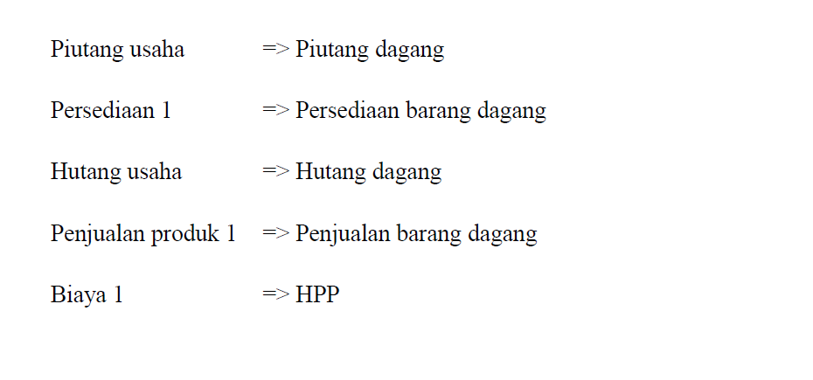

Slide 4
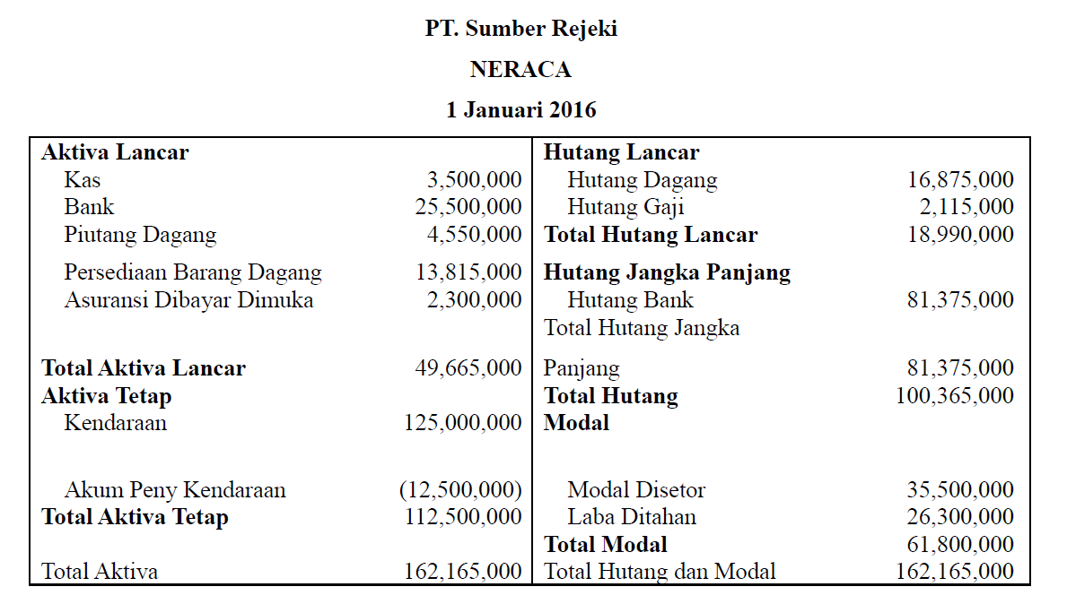
(Tambahkan 3 digit NIM terakhir)

Slide 5
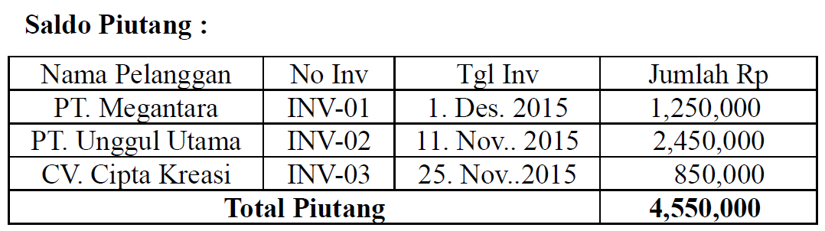
Note:
Tambahkan 3 digit NIM terakhir di akhir nomor Invoice
Contoh: INV-01120

Slide 6
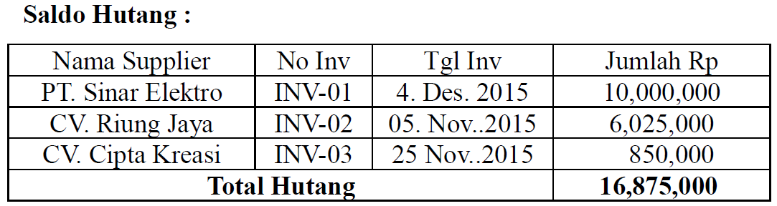
Note:
Tambahkan 3 digit NIM terakhir di akhir nomor Invoice
Contoh: INV-01120

Slide 7
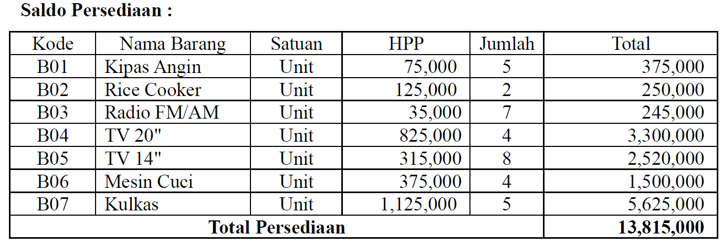

Slide 8
Silahkan Buat laporan Berikut ini:
●Buat laporan Neraca Standar
●Buat laporan Kartu Piutang Mata Uang Dasar
●Buat laporan Kartu Hutang Mata Uang Dasar
●Buat laporan Daftar Barang - Umum
Compile laporan yang diminta menjadi 1 file format PDF.
Format nama file nya adalah NIM-Nama, Contoh: 100120020-Lewandowski

Slide 9
Modul Penjualan
Zahir Accounting 6

Slide 10
Modul Penjualan
1. Penjualan Tunai
2. Penjualan Non-Tunai
3. Penjualan dengan Uang Muka

Slide 11
1. Penjualan Tunai
28 Januari 2016
PT Sumber Rejeki melalui marketingnya Bapak Victor Valdes menjual satu buah mesin cuci seharga Rp. 650.000 (belum termasuk PPN). Pembayaran diterima secara tunai pada hari yang sama.
Contoh kasus

Slide 12
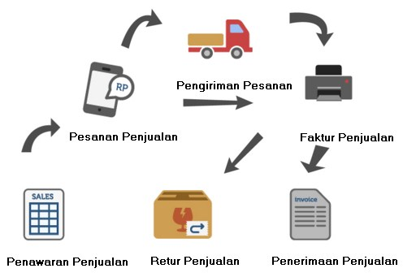
2. Penjualan Non-Tunai
Gambar Siklus Penjualan Non-Tunai

Slide 13
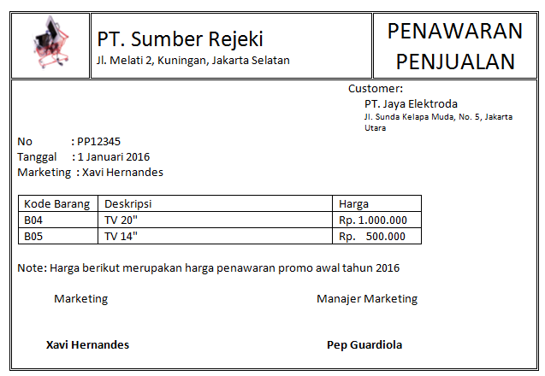
Penawaran Penjualan
Contoh kasus
Note:
Tambahkan 3 digit NIM terakhir di akhir nomor Penawaran Penjualan
Contoh: PP12345120

Slide 14
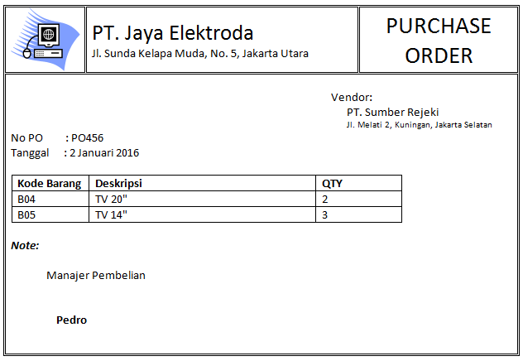
Sales Order
Contoh kasus

Slide 15
Pengiriman Barang dan Pembuatan Faktur
3 Januari 2016
PT Sumber Rejeki mengirimkan semua barang yang dipesan oleh PT Jaya Elektroda pada tanggal 2 Januari 2016. Pada hari tersebut juga dibuatkan faktur penagihan dengan syarat pembayaran 2/10 n/30.
Contoh kasus

Slide 16
Retur Penjualan
5 Januari 2016
PT Jaya Elektroda meretur satu buah produk dengan kode B05 karena terjadi kerusakan
Contoh Kasus

Slide 17
Pembayaran
11 Januari 2016
PT Jaya Elektroda melunasi seluruh piutangnya. Pembayaran dilakukan melalui transfer bank.
Contoh Kasus

Slide 18
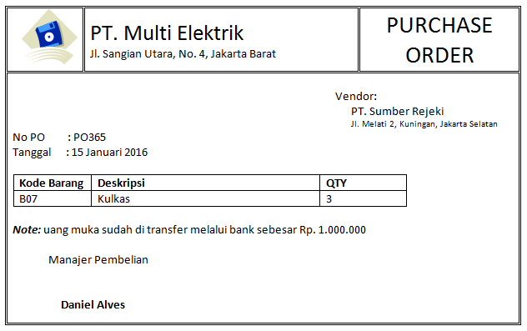
3. Penjualan Dengan Uang Muka
Contoh Kasus
Note:
Tambahkan 3 digit NIM terakhir di akhir nomor PO
Contoh: PO365120

Slide 19
Pengiriman Barang dan Pembuatan Faktur
16 Januari 2016
PT Sumber Rejeki mengirimkan semua barang yang dipesan oleh PT Multi Elektrik pada tanggal 15 Januari 2016. Pada hari tersebut juga dibuatkan faktur penagihan dengan syarat pembayaran 2/10 n/30. Berikut rincian fakturnya
Kode Barang | Deskripsi | QTY | Harga Satuan | Jumlah
B07 | Kulkas | 3 | Rp. 1.300.000 | Rp. 3.900.000
PPN 10% |  |  |  | Rp. 390.000
Total |  |  |  | Rp. 4.290.000
Contoh Kasus

Slide 20


Praktika Akuntansi
Agus Maulana, S.Pd., M.S.Ak.
agus.maulana@upnvj.ac.id
+628997005275
Program Studi Akuntansi - Universitas Pembangungan Nasional Veteran Jakarta

Slide 21
Modul Pembelian
Zahir Accounting 6

Slide 22
Modul Pembelian
1. Pembelian Tunai
2. Pembelian Non-Tunai
3. Pembelian dengan Uang Muka

Slide 23
1. Pembelian Tunai
8 Januari 2016
PT Sumber Rejeki membeli secara tunai sebuah Rice Cooker dari CV. Tri Megah dengan harga Rp. 130.000/buah (belum termasuk PPN). Pembayaran dilakukan melalui uang tunai
Contoh kasus

Slide 24
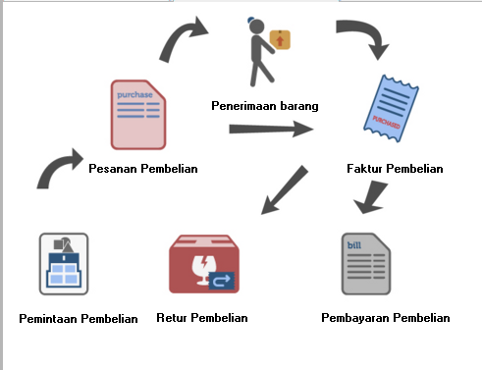
2. Pembelian Non-Tunai
Gambar Siklus Pembelian Non-Tunai

Slide 25
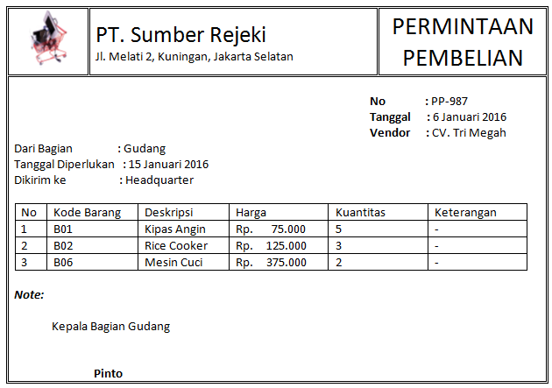
Permintaan
Pembelian
Contoh kasus

Slide 26
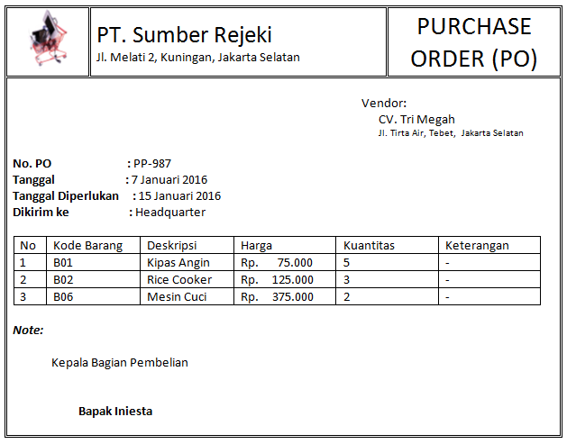
Purchase Order (PO)
Contoh kasus
Note:
Tambahkan 3 digit NIM terakhir di akhir nomor PO
Contoh: PP-987120

Slide 27
Pengiriman Barang dan Pembuatan Faktur
15 Januari 2016
CV Tri Megah mengirimkan semua barang yang dipesan oleh perusahaan dalam PO nomor 987. Pada hari tersebut juga dibuatkan faktur penagihan dengan syarat pembayaran 2/10 n/30.
Contoh kasus

Slide 28
Retur Pembelian
16 Januari 2016
Bagian gudang menemukan satu buah produk cacat yang dipesan sebelumnya dari CV Tri Megah. Produk tersebut adalah kipas angin. Oleh karena itu barang tersebut kemudian dikembalikan kepada vendor.
Contoh Kasus

Slide 29
Pembayaran
21 Januari 2016
PT Sumber Rejeki melunasi seluruh piutangnya kepada PT CV Tri Megah atas PO nomor PP-987. Pembayaran dilakukan melalui transfer bank.
Contoh Kasus

Slide 30
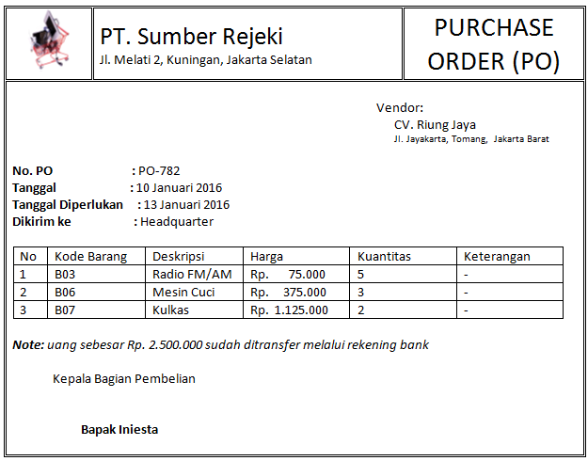
3. Pembelian Dengan Uang Muka
Contoh Kasus
Note:
Tambahkan 3 digit NIM terakhir di akhir nomor PO
Contoh: PO-782120

Slide 31
Penerimaan Barang dan Faktur Tagihan
13 Januari 2016
PT Sumber Rejeki menerima barang yang dipesan dari CV Riung jaya pada tanggal 10 Januari 2016.
Pada hari tersebut juga diterima faktur penagihan dengan syarat pembayaran 2/10 n/30
Contoh Kasus

Slide 32
Modul
Kas dan Bank
Zahir Accounting 6

Slide 33
Modul Kas dan Bank
1. Kas Keluar
2. Kas Masuk
3. Transfer antar Rekening

Slide 34
1. Kas Keluar
28 Januari 2016
PT Sumber Rejeki membayar gaji pegawai dan karyawan melalui transfer bank senilai Rp. 30.000.000
Contoh kasus 1

Slide 35
1. Kas Keluar
03 Januari 2016
PT Sumber Rejeki membayar tagihan listrik air dan telpon untuk periode bulan Desember 2015. Pembayaran dilakukan secara tunai melalui channel pembayaran tagihan senilai Rp. 1.250.000, dan biaya administrasi Rp. 5.000
Contoh kasus 2

Slide 36
2. Kas Masuk
02 Januari 2016
Menerima pendapatan bunga melalui rekening bank sebesar Rp. 250.000
Contoh kasus 1

Slide 37
2. Kas Masuk
15 Januari 2016
Menerima pendapatan sewa atas ruko yang dimiliki perusahaan senilai Rp. 500.000
Contoh kasus 2

Slide 38
3. Transfer antar Rekening
28 Januari 2016
Mengisi saldo Kas kecil senilai Rp. 750.000. Dana kas kecil di transfer dari rekening bank milik perusahaan
Contoh kasus 2

Slide 39
3. Transfer antar Rekening
25 Januari 2016
Perusahaan menyetorkan uang Kas ke rekening perusahaan melalui teller bank senilai Rp. 2.000.000
Contoh kasus 2

Slide 40
Tugas
Laporan Neraca Standar
Laporan Laba Rugi Standar
Laporan Persediaan (Stock Umum)
Daftar Jurnal Semua transaksi (satu bulan)

Slide 41
Praktika Akuntansi
Agus Maulana, S.Pd., M.S.Ak.
agus.maulana@upnvj.ac.id
+628997005275
Program Studi Akuntansi - Universitas Pembangungan Nasional Veteran Jakarta

